Slide 1

10조 Synergy
기후 데이터를 활용한 모기 발생 예보
2021-07-12
김형림, 고아름, 남예은

Slide 2
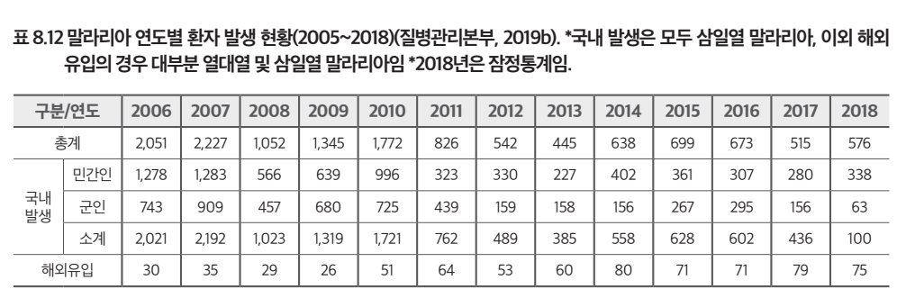
연구의 필요성 – 기후변화, 모기매개 질병 발생
최근 기후변화로 인한 기온상승으로 인해 모기의 출현시기가 더 빨라지고 있으며, 서식지까지도 넓혀가고 있어 문제가 되고 있음
모기는 일평균기온 혹은 최고기온이 1℃ 상승함에 따라 일주일 후 모기 성체 개체수가 27% 증가할 가능성이 있으며 상대습도와 강수량은 양의 상관성을 보인다
따라서 기후변화로 기온 상승 시 매개모기의 밀도 증가가 예상되며 이로 인해서 환자수가 다시 증가할 가능성이 있다.
Ref. 질병관리본부(2017) 주요환경변화에 따른 미래 감염병의 발생양상, 질병관리본부 미래감염병대비과, 주간 건강과 질병10(38),1024-1028
모기가 매개하는 질환 중 기후 변화에 의해 우리나라에서 환자 발생이 증가가 가능한 감염병들은 삼일열 말라리아, 일본뇌염이 있으며, 해외에서 유입이 되어 국내 기후변화에 의해 국내에서 새롭게 발생하리라 예상되는 감염병들은 지카, 뎅기열, 황열, 웨스트나일열, 치쿤구니야열, 열대열 말라리아 등이 있다.
뎅기열이나 지카바이러스를 전파할 수 있는 흰줄숲모기의 경우 2050년 국내 겨울철 평균기온이 10°C 이상으로 올라갈 경우 국내 토착화가 가능할 것으로 예상
삼일열 말라리아(병원체:Plasmodium vivax)는 중국얼룩날개 모기 매개 감염병으로 국내에서 1979년 박멸된 후, 1993년 비무장지대(Demilitarized zone, DMZ) 인근 경기도 지역 전역 군인에게서 재발생이 보고되었다. 2000년 4,142명으로 정점을 보였으나 최근 5년 이내에는 연간 700명 미만의 환자가 발생하고 있다(표 8.12).
Ref. 환경부(2020) 한국 기후변화 평가보고서)

Slide 3
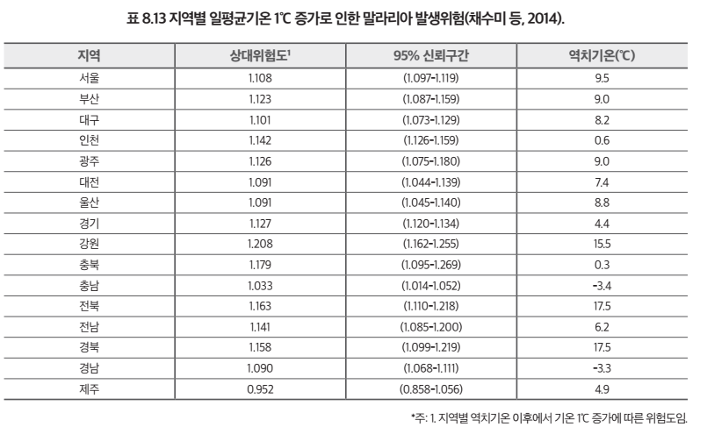
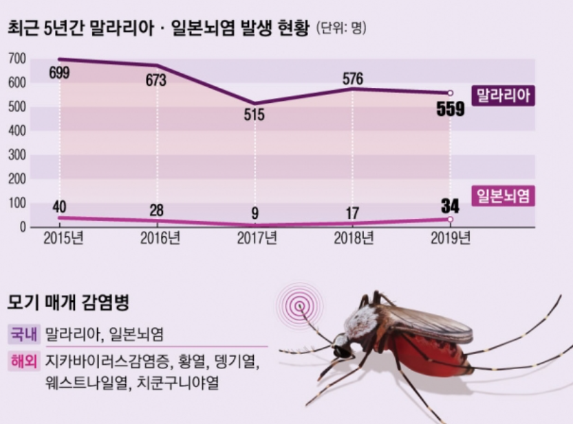
연구의 필요성 - 모기매개 질병 발생
기온은 매개체에 의한 감염병 발생에 가장 많은 영향을 주는 기후요인으로 삼일열 말라리아 매개 모기인 중국얼룩날개모기의 밀도는 강수량에 의해서 증가되고 기온 상승에 의해서 삼일열 말라리아 전파를 연장시켜 발생을 증가시킨다는 보고가 있으며 환자 발생과 상관관계가 있다고 분석되었다.
또한 말라리아 발생에 영향을 주는 지역적 특성을 반영하여, 기온으로 인한 말라리아 발생 위험을 추정했을 때 기온상승에 따라 말라리아 발생 위험이 증가하였는데, 말라리아 환자가 밀집되어 있는 서울, 경기, 인천, 강원에서 기온이 1℃ 상승하면 발생 위험이 10.8%, 12.7%, 14.2%, 20.8% 증가하였다.
(Ref. 채수미(2014) 기온과 지역특성이 말라리아 발생에 미치는 영향)
Fig. 최근 5년간 말라리아 일본뇌염 발생현황 및, 모기 매개 감염병
Notes:
https://www.seoul.co.kr/news/newsView.php?id=20200812017006
질병관리청 보고서 ‘2020년 국내 말라리아 매개모기 감시 현황’

Slide 4
연구의 필요성 - 모기매개 질병 발생
일본뇌염의 경우 동물(돼지)이나 집모기 등에서 일본뇌염 바이러스 활동이 지속되고 있으나 백신으로 예방이 가능하다. 그러나 기후변화, 특히 기온의 상승으로 인한 환경 및 생태계 변화로 모기의 숙주 특이성과 서식 밀도가 증가하면 삼일열 말라리아와 마찬가지로 사람에게 전파 및 감염이 증가될 가능성이 높아질 수 있다.
일본뇌염을 매개하는 작은빨간집모기(Culex pipiens pallens)의 발생밀도를 보면, 2011년에 비해 2013년부터 2015년까지 1.6~3.0배 증가하였고 개체 수는 점차 증가할 것으로 예측되었다(Kim et al,, 2014).
2013년 이후 일본뇌염 매개모기 개체 수는 높은 수준을 유지할 것으로 보여 향후 기후변화에 의한 매개모기 밀도증가 등으로 인해 일본 뇌염이 재유행할 가능성이 있으므로 지속적인 예방 활동과 유행예측을 실시해야한다. (Ref. 환경부(2020) 한국 기후변화 평가보고서)
Notes:
https://www.seoul.co.kr/news/newsView.php?id=20200812017006
질병관리청 보고서 ‘2020년 국내 말라리아 매개모기 감시 현황’

Slide 5
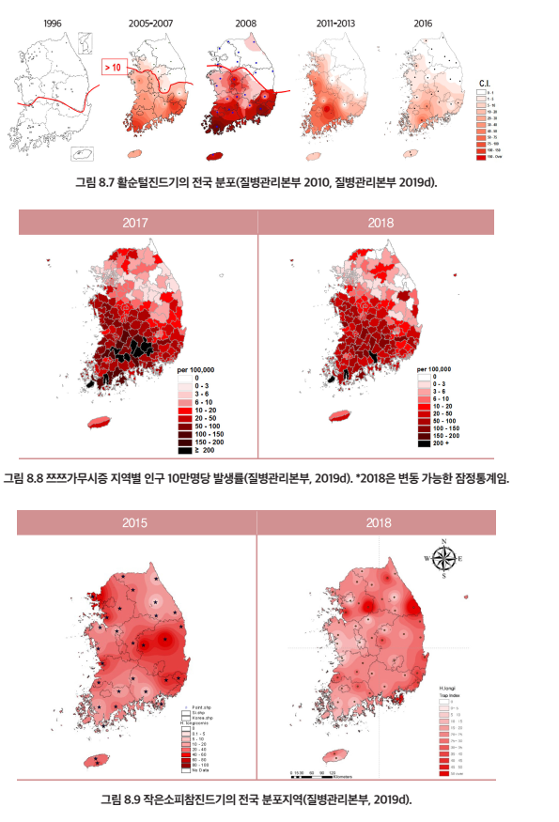
연구의 확장성
모기 외 기후변화에 따라 증가할 매개체 감영병 쯔쯔가무시증, 렙토스피라증 과 같은 감염병 예방 연구로서도 확대 가능
기온변화에 따른 매개체 감염병들에 대한 발생을 예측 한 연구결과에서 우리나라의 온도가 섭씨 1℃ 상승할 경우 쯔쯔가무시증, 렙토스피라증, 말라리아순으로 이들 감염병들의 평균 발생이 4.27% 증가 할 것으로 예측되었다(Shin et al.,2009).
매개체 분포 확대와 밀도 증가는 기온, 강우량 및 습도와 같은 기후요소에 밀접한 영향을 받는다. 즉 기후변화로 인한 생태계 교란은 매개체 분포 대와 밀도 증가에 영향을 주기 때문에 쯔쯔가무시증, 렙토스피라증 및 말라리아와 같은 곤충 및 설치류 매개 감염병의 질병발생 양상이 변할 수 있다 (Ref. 환경부(2020) 한국 기후변화 평가보고서)
진드기 매개 감염병인 쯔쯔가무시증의 연평균 환자 발생수는 기온, 일 최고기온, 일 최저기온과 상관성을 나타내었고 늦봄과 여름의 기온과 밀접한 관련성이 있으며 계절성이 뚜렷하다(강공언 등, 2016)
Notes:
https://www.seoul.co.kr/news/newsView.php?id=20200812017006
질병관리청 보고서 ‘2020년 국내 말라리아 매개모기 감시 현황’

Slide 6
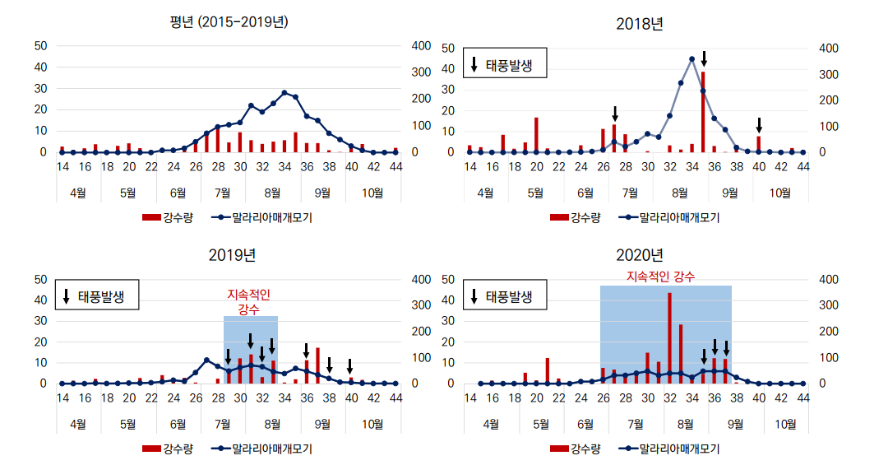
연구의 필요성
최근 기후변화로 인한 기온상승으로 인해 모기의 출현시기가 더 빨라지고 있으며, 서식지까지도 넓혀가고 있어 문제가 되고 있음
말라리아 환자가 밀집되어 있는 서울, 경기, 인천, 강원에서 기온이 1℃ 상승하면 발생 위험이 10.8%, 12.7%, 14.2%, 20.8% 증가함
(Ref. 채수미(2014) 기온과 지역특성이 말라리아 발생에 미치는 영향)
기후 데이터를 바탕으로 모기 발생현황을 예측하여 예방할 수 있지 않을까?
Fig. 최근 5년간 말라리아 일본뇌염 발생현황 및, 모기 매개 감염병
Fig. 평년(2015~2019), 2018년, 2019년 및 2020년의 매개모기 발생과 강수 현황
Ref. 질병관리청 보고서 ‘2020년 국내 말라리아 매개모기 감시 현황’
Notes:
https://www.seoul.co.kr/news/newsView.php?id=20200812017006
질병관리청 보고서 ‘2020년 국내 말라리아 매개모기 감시 현황’

Slide 7
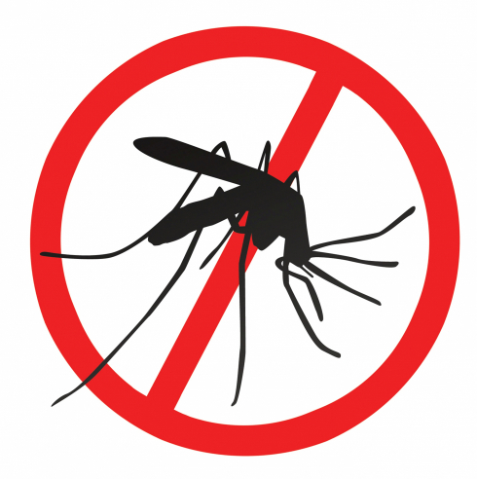
Thanks
Do you have any question?
STOP
Mosquito!!

